Slide 1
Родительское собрание «Итоги учебного года»
Воспитатель: Меньшенина О.Н.

Slide 2
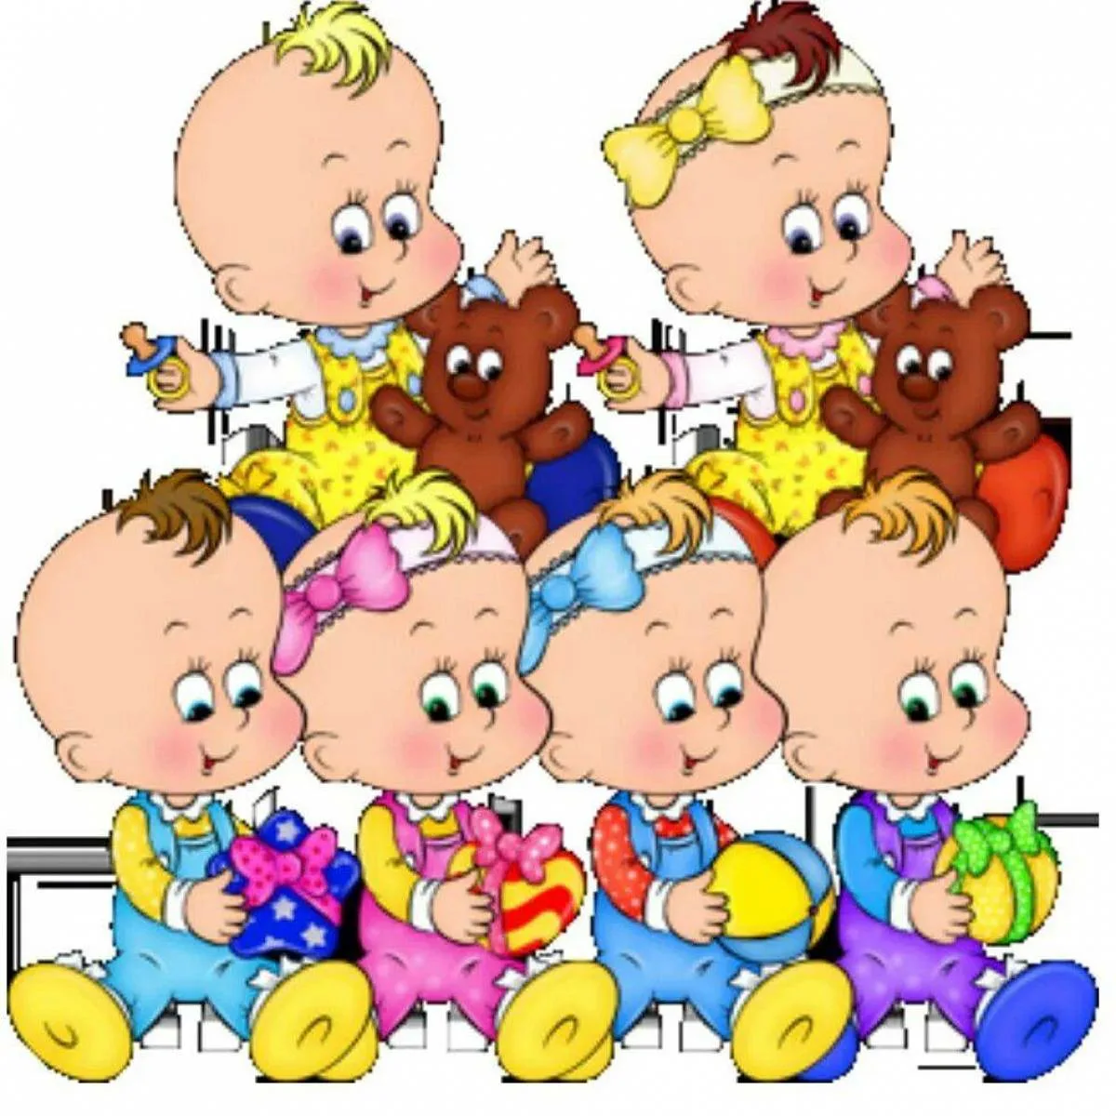
Список данной группы 16 детей. 9 девочек и 7 мальчиков.

Slide 3
Направления
Социально-коммуникативное развитие
Познавательное развитие
Речевое развитие
Художественно-эстетическое развитие
Физическое развитие

Slide 4
Социально-коммуникативное развитие
развита эмоциональная отзывчивость, способность откликаться на ярко выраженные эмоции сверстников и взрослых, различают и понимают отдельные эмоциональные проявления, научились правильно их называть;
• обогащено представление детей о действиях, в которых проявляются доброе отношение и забота о членах семьи, близких, окружении;
• установлены положительны контакты между детьми, основаны на общих интересах к действиям с игрушками, предметами и взаимной симпатии.

Slide 5
Познавательное развитие
Научились различать предметы по цвету, форме, величине, находить 1- много, большой- маленький, высокий -низкий, широкий –узкий, длинный -короткий.
Продолжаем учиться ориентироваться во времени: утро, день, вече, ночь. И что делают люди в это время суток. Вызывает затруднение.
Учим времена года и их признаки: летом тепло, зелёная трава, деревья, цветут цветы, можно купаться и т.д. Осень, зима, весна.
Узнаём и называем овощи, фрукты, где они растут.
Различают диких -домашних животных, называют их детёнышей.
Классифицировать предметы: одежда, обувь, головные уборы, мебель, звери, рыбы, насекомые. транспорт.
Знаем геометрические фигуры КРУГ, КВАДРАТ, ТРЕУГОЛЬНИК,
На что они похожи, и чем они отличаются. Из геометрических фигур выкладываем картинку по образцу.

Slide 6
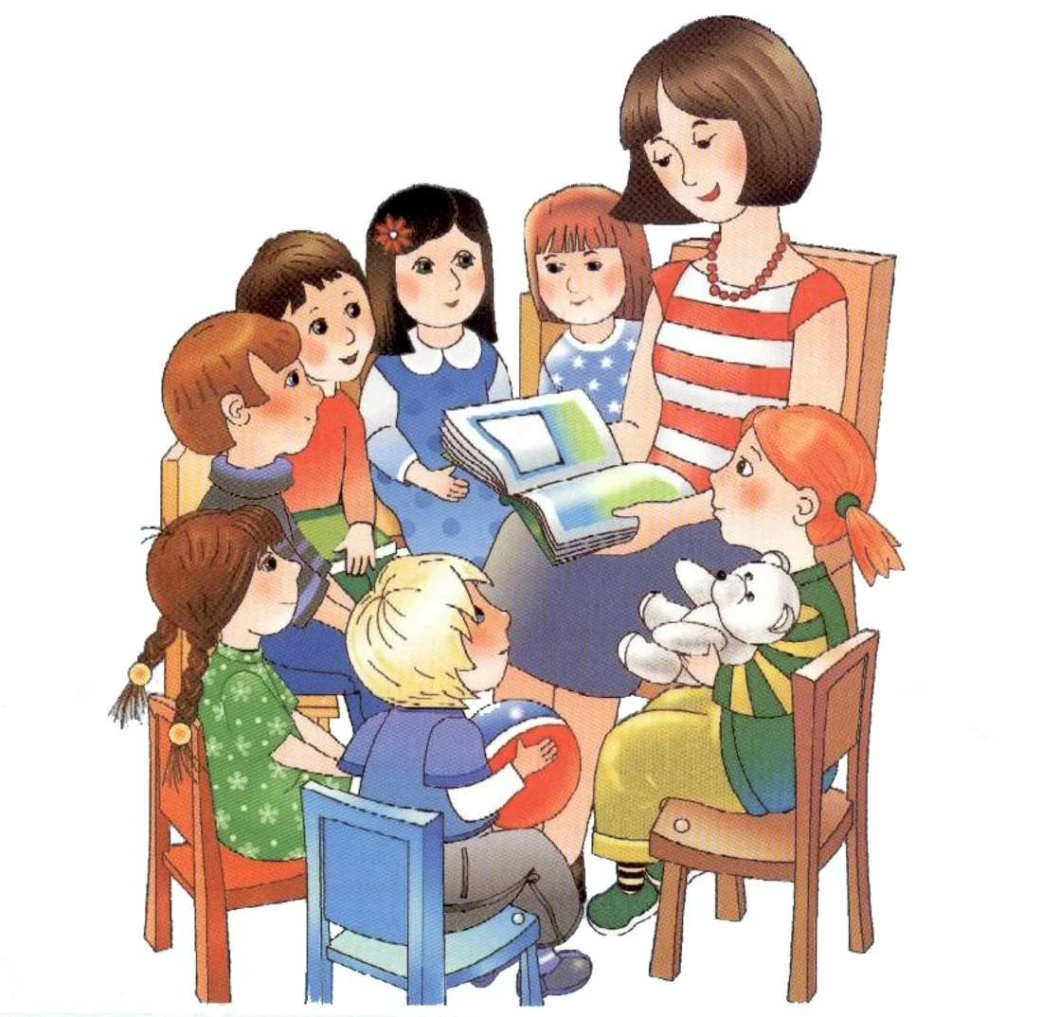
Речевое развитие
1.Формирование словаря.
2.Звуковая культура речи.
3. Грамматический строй речи.
4. Связная речь.
5. Подготовка детей к обучению грамоте.
6. Интерес к художественной литературе.

Slide 7
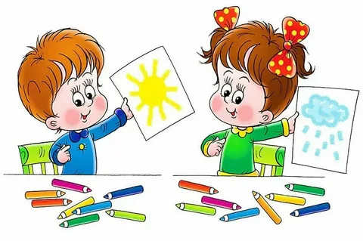
Художественно-эстетическое развитие
Рисование
Лепка
Аппликация

Slide 8
Физическое развитие
Знает упражнения основной гимнастики (строевые упражнения, основные движения, общеразвивающие, в том числе музыкально-ритмические упражнения), спортивные упражнения, подвижные игры, помогает согласовывать свои действия с действиями других детей, соблюдает правила в игре;
Ориентируется в пространстве, координацию, равновесие, способен быстро реагировать на сигнал;
положительное отношение к занятиям физической культурой и активному отдыху;
Сформирована правильная осанки, усвоены правила безопасного поведения в двигательной деятельности;
Сформированы культурно-гигиенические навыки и навыки самообслуживания, формируя полезные привычки, приобщая к здоровому образу жизни

Slide 9
Мониторинг

Slide 10
Правила пожарной безопасности Правила дорожной безопасности Правила на водоемах

Slide 11
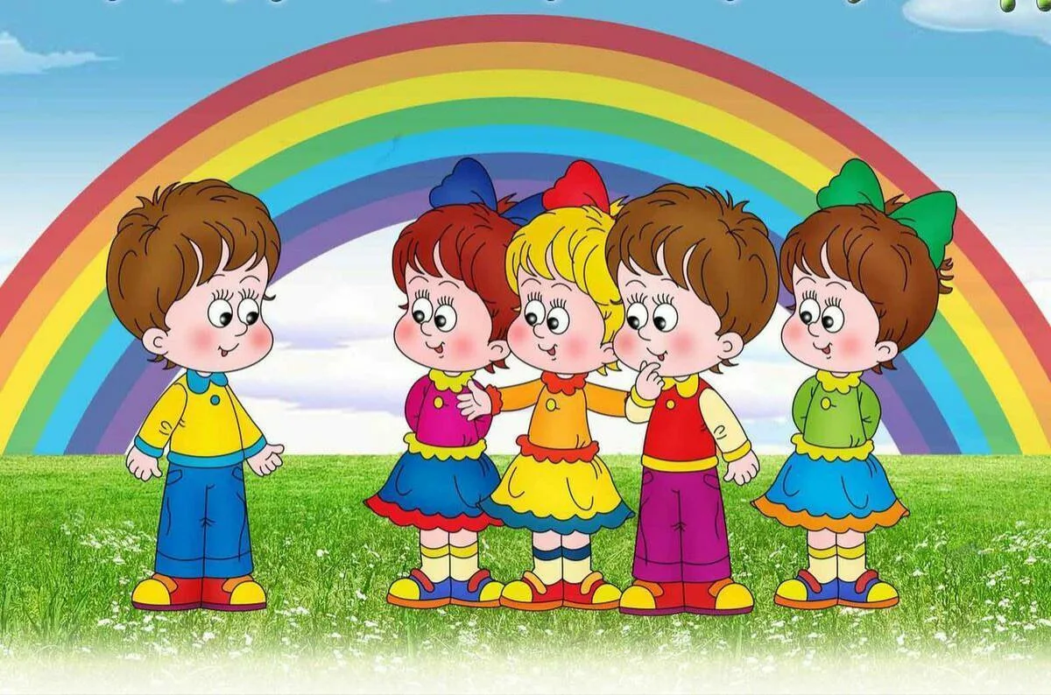

Slide 12
